Slide 1

UBND QUẬN LONG BIÊN
TRƯỜNG MẦM NON NGỌC THỤY
Lĩnh vực phát triển ngôn ngữ
Đề tài: Truyện “ Giọt nước tí xíu”
Lứa tuổi: Mẫu giáo Nhỡ

Slide 2
Câu truyện có tên là gì?

Slide 3
Trong câu truyện có những ai?

Slide 4





Slide 5
Tí xíu trong câu chuyện là ai?

Slide 6




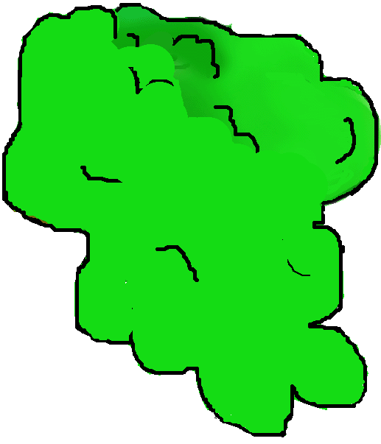
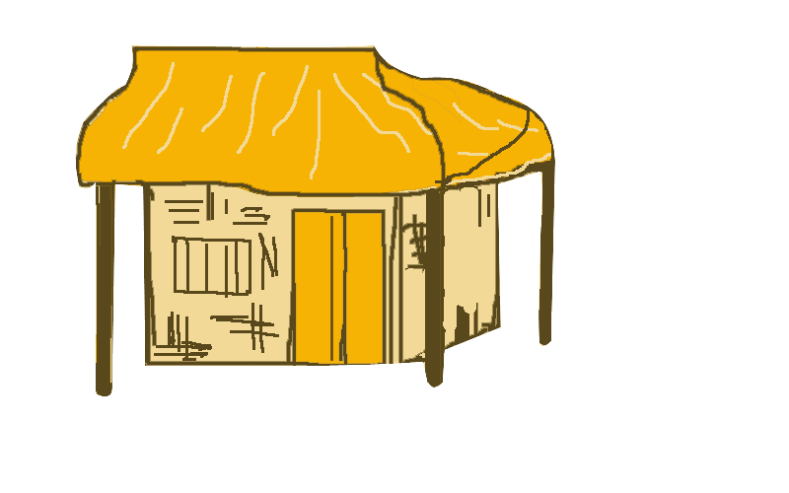

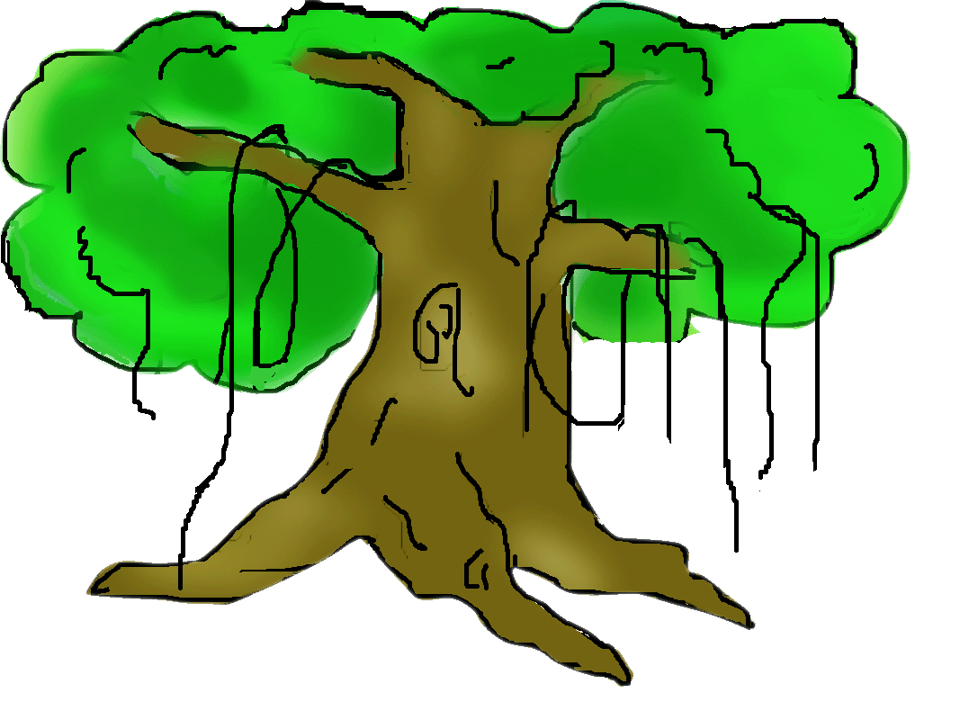


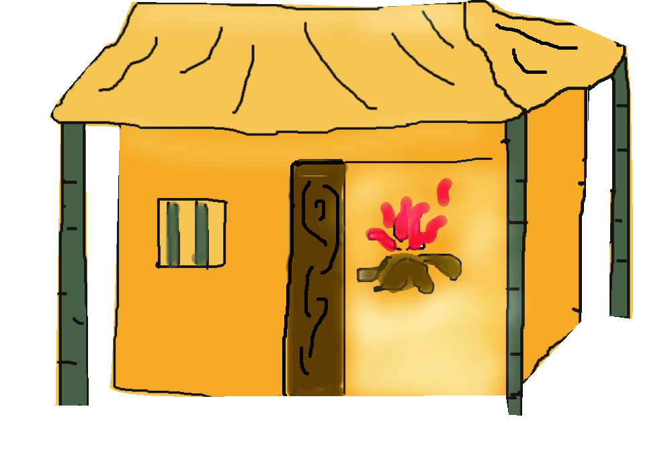



Slide 7
Họ hàng anh em nhà Tí Xíu sống ở những đâu?

Slide 8
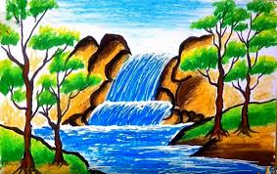

Slide 9
Tí Xíu cùng các bạn đang nô đùa thì Ông mặt trời đã nói gì với Tí Xíu?

Slide 11
Tí xíu đã hỏi ông mặt trời như nào?

Slide 12


Slide 13
Ông mặt trời trả lời tí xíu như nào?

Slide 14
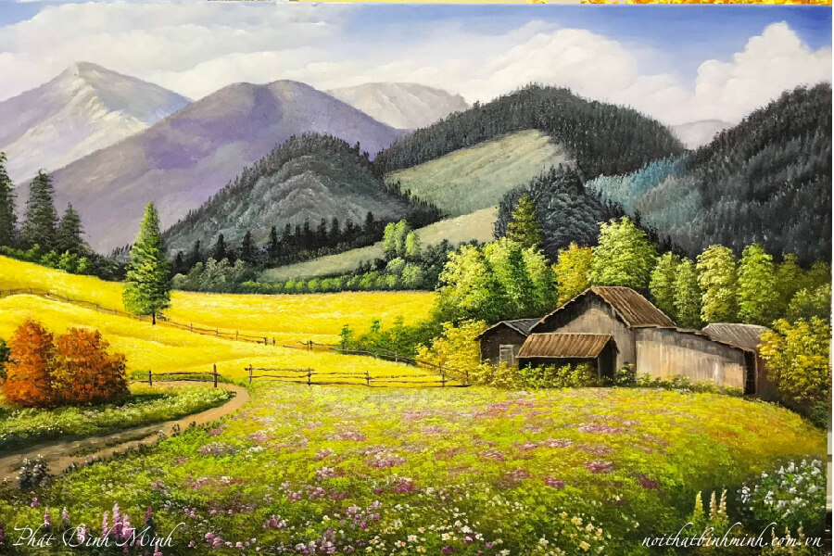


Slide 15
Ông Mặt Trời làm thế nào mà biến Tí Xíu thành hơi được?

Slide 17
Trước khi đi Tí Xíu nói gì với mẹ biển cả?

Slide 19
Trở thành hơi nước nhập vào các bạn thành gì?

Slide 21
Nhờ điều gì mà Tí Xíu bay được vào đất liền và bay qua những dòng sông?

Slide 22
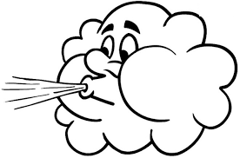

Slide 23
Tí Xíu và các bạn đã reo lên như thế nào khi trời nóng bức mà có gió lạnh thổi tới?

Slide 25
Thấy lạnh Tí xíu đã làm gì cho khỏi rét?

Slide 27
Điều gì xảy ra tiếp theo?

Slide 28

